Slide 1


CHÀO MỪNG THẦY CÔ VỀ DỰ GIỜ

Slide 2


Slide 3
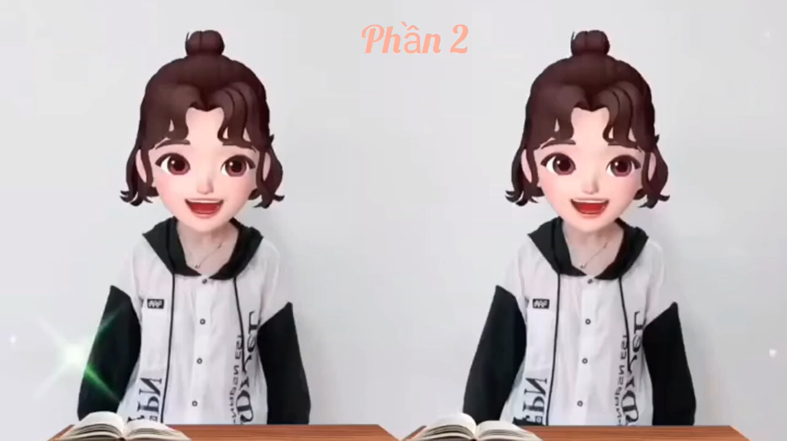

Slide 4




Slide 5


Luyện đọc lại

Slide 6
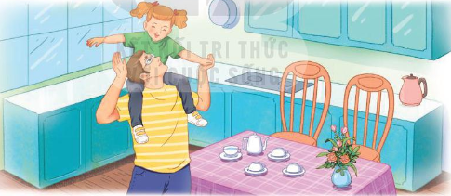
Ma-ri-a sinh ra trong một gia đình sáu đời có người là giáo sư đại học. Cô bé rất thích quan sát. Hồi cô 6 tuổi, có lần, gia đình tổ chức bữa tiệc. Cô bé nhận thấy một điều lạ: Mỗi lần gia nhân bưng trà lên, tách đựng trà thoạt đầu trượt trong đĩa. Nhưng khi nước trà rót ra đĩa thì những tách trà kia bỗng nhiên dừng chuyển động, cứ như bị cái gì đó ngăn lại. Ma-ri-a nghĩ mãi mà vẫn không hiểu vì sao. Thế là cô lặng lẽ rời khỏi phòng khách.
Cô bé vào bếp, lấy một bộ đồ trà ra và tự mình làm đi làm lại thí nghiệm. Cuối cùng cô cũng hiểu ra: Khi giữa tách trà và đĩa có một chút nước thì tách trà sẽ đứng yên. Lúc ấy, Ma-ri-a chợt thấy cha đang vào bếp. Cô liền nói với cha phát hiện của mình. Cha cô hết sức vui mừng. Ông nâng bổng cô con gái nhỏ lên vai, đi thẳng ra phòng khách, hân hoan nói: “Đây sẽ là giáo sư đời thứ bảy của gia tộc tôi!”.
Về sau, Ma-ri-a trở thành giáo sư nhiều trường đại học danh tiếng của Mỹ. Năm 1963, bà vinh dự được tặng Giải thưởng Nô-ben Vật lí.
(Theo Gương hiếu học của 100 danh nhân đoạt giải Nô-ben)
Notes:
Thiết kế: Hương Thảo – Zalo 0972.115.126. Các nick khác đều là giả mạo, lừa đảo

Slide 7
Cô bé vào bếp, lấy một bộ đồ trà ra và tự mình làm đi làm lại thí nghiệm. Cuối cùng cô cũng hiểu ra: Khi giữa tách trà và đĩa có một chút nước thì tách trà sẽ đứng yên. Lúc ấy, Ma-ri-a chợt thấy cha đang vào bếp. Cô liền nói với cha phát hiện của mình. Cha cô hết sức vui mừng. Ông nâng bổng cô con gái nhỏ lên vai, đi thẳng ra phòng khách, hân hoan nói: “Đây sẽ là giáo sư đời thứ bảy của gia tộc tôi!”.
(Theo Gương hiếu học của 100 danh nhân đoạt giải Nô-ben)

Slide 8
Cô bé vào bếp, lấy một bộ đồ trà ra và tự mình làm đi làm lại thí nghiệm. Cuối cùng cô cũng hiểu ra: Khi giữa tách trà và đĩa có một chút nước thì tách trà sẽ đứng yên. Lúc ấy, Ma-ri-a chợt thấy cha đang vào bếp. Cô liền nói với cha phát hiện của mình. Cha cô hết sức vui mừng. Ông nâng bổng cô con gái nhỏ lên vai, đi thẳng ra phòng khách, hân hoan nói: “Đây sẽ là giáo sư đời thứ bảy của gia tộc tôi!”.
(Theo Gương hiếu học của 100 danh nhân đoạt giải Nô-ben)

Slide 9


Tiêu chí đánh giá

Slide 10



Notes:
GV nhập luôn khi trình chiếu bài

Slide 11



Slide 12
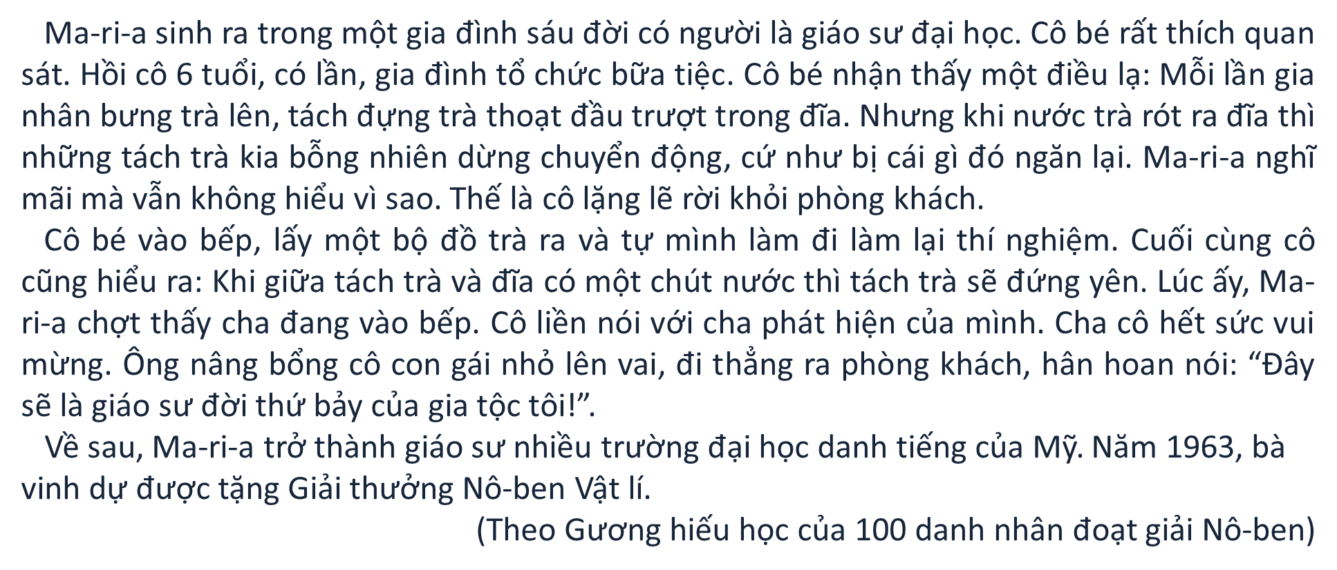

Tin thể thao
1. Tìm trong bài đọc Nhà phát minh 6 tuổi những từ có chứa tiếng "gia", nêu nghĩa của những từ đó.

Slide 13

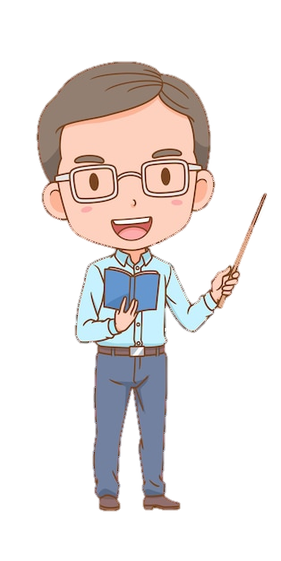
Gia đình: là tập hợp người sống chung và gắn bó với nhau bằng quan hệ hôn nhân, quan hệ huyết thống.
Notes:
Có một số trường, họ sẽ ghép phần giải thích nghĩa của từ trong mục đọc đoạn luôn, nhưng vì em không rõ các trường ntn, nên em để phần giải thích nghĩa ở đây (GV kéo slide lên các đoạn theo quy trình trường mình giúp em nhé!)

Slide 14
Tin thể thao
2. Chuyển câu sử dụng dấu ngoặc kép thành câu sử dụng dấu gạch ngang.
Ông nâng bổng cô con gái nhỏ lên vai, đi thẳng ra phòng khách, hân hoan nói: “Đây sẽ là giáo sư đời thứ bảy của gia tộc tôi!"

Slide 16
Tin thể thao
2. Chuyển câu sử dụng dấu ngoặc kép thành câu sử dụng dấu gạch ngang.
Ông nâng bổng cô con gái nhỏ lên vai, đi thẳng ra phòng khách, hân hoan nói: “Đây sẽ là giáo sư đời thứ bảy của gia tộc tôi!"
Ông nâng bổng cô con gái nhỏ lên vai, đi thẳng ra phòng khách, hân hoan nói:
- Đây sẽ là giáo sư đời thứ bảy của gia tộc tôi!

Slide 17

Notes:
Thiết kế: Hương Thảo – Zalo 0972.115.126. Các nick khác đều là giả mạo, lừa đảo

